Slide 1

高中语文·必修3·人教版
第四单元
第12课 动物游戏之谜

Slide 2
辽阔的非洲草原上，两只幼狮正在搏斗着，厮打着，同时发出低沉的咆哮声；浓密的亚洲丛林中，几只叶猴正在树顶上玩着“走钢丝”和“倒立”；寒冷的北极雪地上，两头北极熊在摔跤、滚爬；蔚蓝的太平洋里，成群的露脊鲸把尾鳍高高地举出水面，对着刮来的风，像升着船帆似的，让大风推着它们，得意洋洋地“驶”向海洋……它们在干什么呢？

Slide 3
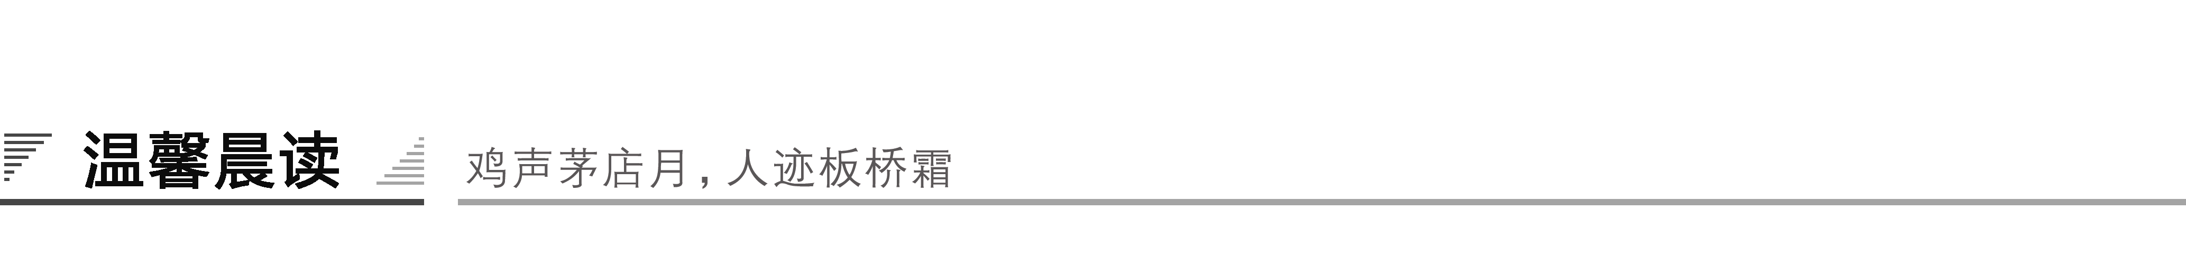
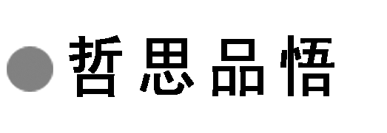
豹子刚捕杀了一只跳羚。嗅觉灵敏的黑背胡狼闻到了跳羚的气味，成群来到豹子跟前，绕着它跳腾、吼叫，但不敢上去抢食，估计是在等待“援兵”的到来。

Slide 4
果然不出所料，黑背胡狼的吼叫，通报了附近的棕鬣狗：“这里发现了食源，快来！”顷刻间，两只棕鬣狗便大步跑来。做出了轰跑豹子的架势。豹子见了棕鬣狗后变得服服帖帖，乖乖地放下猎物，走了。这时，两只棕鬣狗分享羚肉，所有黑背胡狼也急忙扑来，撕食美餐。论强弱，棕鬣狗强于黑背胡狼，可是它们没有将其赶走，这或许是棕鬣狗对它们“通风报信”的答谢吧！

Slide 5
微感言：____________________________________________
____________________________________________

Slide 6
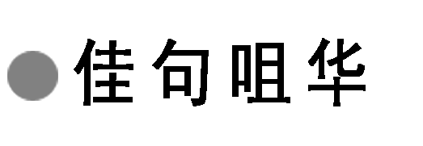
1.一个对动物残忍的人，也会变得对人类残忍。
——汤玛斯·艾奎纳
2.我对人权和动物权益一样重视，这也应是全体人类该有的共识。
——林肯
3.钱可以买到一条很优秀的狗，却买不到它摇尾的热情。
——亨利·惠勒·萧

Slide 7
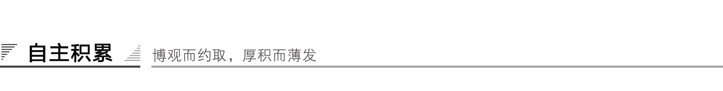
一、作者视窗
周立明，国际行为分析协会会员，曾任少年儿童出版社副总编辑，科普作家。重要作品有《动物游戏之谜》 《会“说话”的动物》等。

Slide 8
二、写作背景
毫不夸张地说，我们是生活在一个神秘的世界里，大自然充满扑朔迷离的秘密；时时处处，大自然都有诉说不尽的谜——天文的、地理的、海洋的、大气的、动物的、植物的……人们天赋的职责，就是拨开云雾，揭破谜底，解开一个又一个亘古的或现代的奇谜，以促进科学和社会的发展。

Slide 9
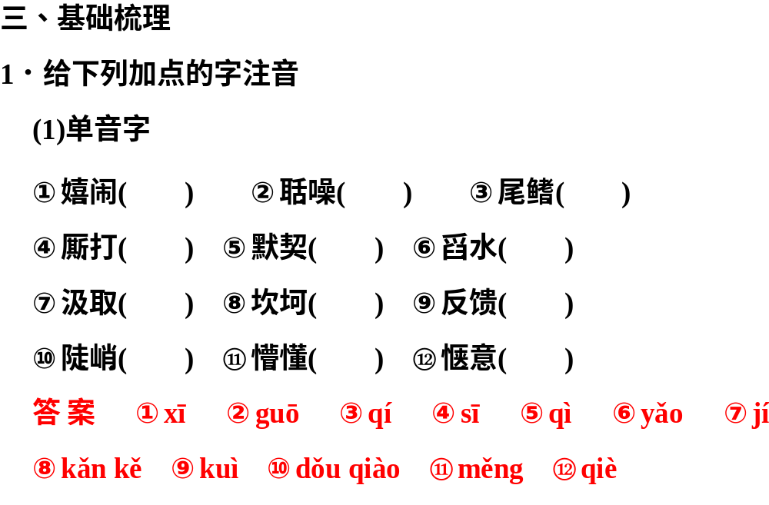

Slide 10
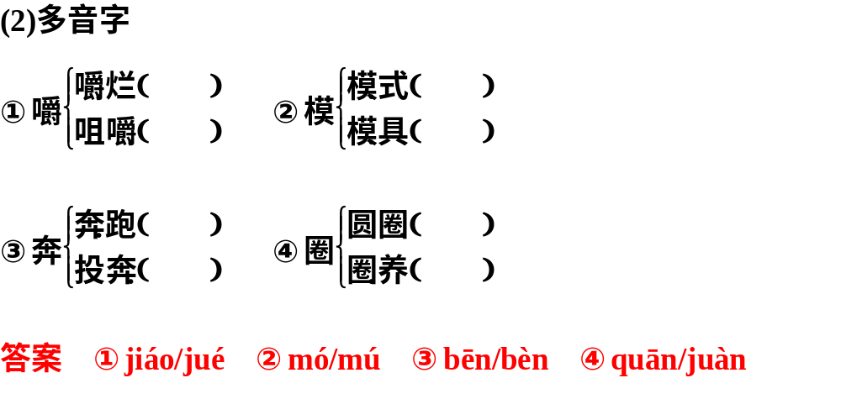

Slide 11
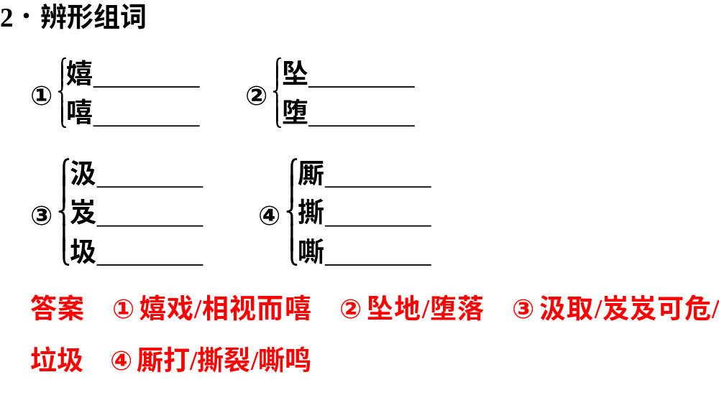

Slide 12
3．成语积累
【识记】
(1)比比皆是：表示到处都是，形容极其常见。
(错点提醒：空间概念，强调常见，不强调多。)
(2)自得其乐：自己能从中得到乐趣。
(3)引人注目：形容人或事物很具特色，能引起人们的注意。
(4)各执己见：各人都坚持自己的意见。

Slide 13
(5)众说纷纭：人多嘴杂，各有各的说法，议论纷纷。
(6)莫衷一是：不知哪个是正确的。形容很多人之间意见分歧，没有一致的看法。
(错点提醒：使用时主语不能是某一个人。)
(7)得意洋洋：形容十分得意的样子或称心如意、沾沾自喜的样子。
(错点提醒：褒义词，不能错用为贬义)

Slide 14
【运用】
判断下列加点的成语运用是否正确。
(1)松树林里，松果密密麻麻落在地上，比比皆是。
( )
(2)老头儿有个老伴儿，带一个伙计，就这么活着，倒也自得其乐。
( )

Slide 15
(3)对她这种极端叛逆的理论和姿态，学界历来褒贬不一，我也莫衷一是。
( )
(4)如果在一帆风顺、小有成功的时候，自命不凡、得意洋洋，那么很可能就会在失意时遭到报应。
( )

Slide 16
答案 (1)错误。成语不强调多而易得。可用“俯拾皆是”。(2)正确。(3)错误。主语不能是一个人。(4)错误。为褒义词。可用“得意忘形”。

Slide 17
4．近义词辨析
(1)厮打·撕打
厮打：双方(有时也表多方)互相扭打。
撕打：一方对另一方有所动作。
①风声时有时无，时紧时慢，风中还夹杂着夜鸟受惊后的叫声，枯枝断裂的声音，还有不知名的小动物________的声音。

Slide 18
②法院开庭审理案件时，一位参加庭审的当事人亲属竟在庭审间隙聚众辱骂、________证人，被县人民法院依法拘留15天。
答案 厮打 撕打

Slide 19
(2)调节·调剂
调节：使用范围广泛，包含：①从数量上或程度上调整，使适合要求；②整治，调理；③使曲调合于音律；④使阴晴风雨调匀而适度。
调剂：则比较简单，指把多和少、忙和闲等加以适当的调整。

Slide 20
①多吃些鱼类、蛋类、绿色蔬菜等富含维生素B和氨基酸的食物，对于________情绪、减轻抑郁也大有益处。
②昨日，记者从武汉理工大学招办获悉，该校对已投档至该校的考生，只要服从专业________、体检合格，该校保证不退档。
答案 调节 调剂

Slide 21
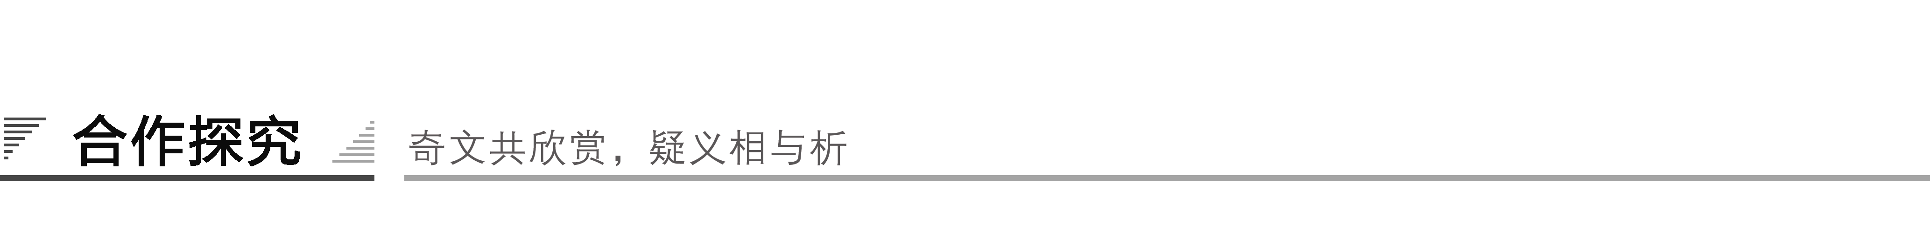
一、文本助读
《动物游戏之谜》是一篇介绍动物游戏的科普文章。在介绍动物游戏现象的基础上，介绍了现今世界上人们对动物游戏观象的研究成果，启示人们积极地去探求动物游戏的目的。

Slide 22
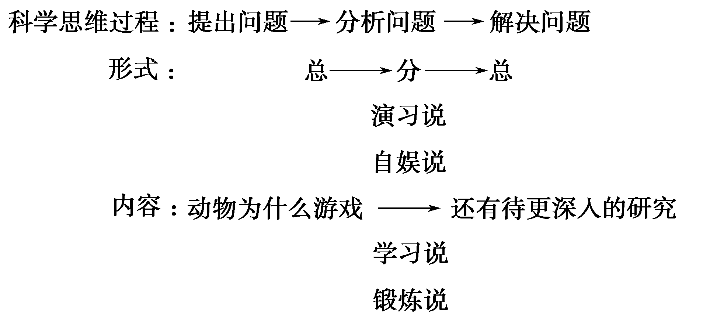
【结构图示】

Slide 23
二、小组合作
1．动物游戏之谜的“谜”在哪里？文章列举了各种假说。请填写表格，筛选出“假说”的根据和结论。
假说 | 根 据 | 结 论
演习说
自娱说
学习说
锻炼说

Slide 24
答案
假说 | 根 据 | 结 论
演习说 | 猩猩掌中戏水 | 游戏是生活的演习
自娱说 | 河马玩浮叶渡鸦滑雪梯 | 在生理上心理上保持平衡，自我安抚，自我保护
学习说 | 黑猩猩玩棍子、动物捉迷藏和追逐游戏 | 游戏是一种十分重要的学习行为
锻炼说 | 羱羊奔跑跳跃北极熊的夏季游戏 | 动物通过游戏来锻炼自己的身体和生存能力

Slide 25
2.在最后一段中，作者说“动物在游戏行为中”，表现出超出人们估计的“智能潜力、自我克制能力、创造性、想象力、狡猾、计谋、丰富多彩的通信方式”，你能从课文中找出相应的例证吗？请填在下表中。

Slide 26
动物智能 | 例 证
智能潜力
自我克制能力
创造性、想象力
狡猾、计谋
丰富多彩的通信方式

Slide 27
答案
动物智能 | 例证
智能潜力 | 给黑猩猩棍子，它会用棍子做出各种游戏行为
自我克制能力 | “看似战斗激烈，其实极有分寸，它们配合默契，绝不会引起伤害。”“动物严格地自我控制，使游戏不会发展成真的战斗。”

Slide 28
创造性、想象力 | 北极熊玩棍子或石头，野象“踢”草球等
狡猾、计谋 | 叶猴在树上相互推挤，攻守嬉闹
丰富多彩的通信方式 | 北极渡鸦排队滑雪

Slide 29
3.本文运用了哪些说明方法？
答：____________________________________________
____________________________________________

Slide 30
答案 这篇说明文综合运用了举例子、分类别、下定义、打比方等多种说明方法。在说明科学家们的四种动物游戏目的的假说中，每一种都用了举例子的说明方法；说明动物的三种游戏类型时，用的是分类别的说明方法；说明四种假说时，有的用了下定义的说明方法，如在介绍“学习说”时，说“他们认为，游戏是一种实践性很强的学习行为”，这就接近完整的定义；说明叶猴的游戏时，说它们“在树枝上玩着‘走钢丝’和‘倒立的把戏’”，这是用了打比方的说明方法。

Slide 31
三、师生探究
1．文章l～3段，作者形象地写了缅甸叶猴、北极渡鸦、巴塔哥尼亚海域露脊鲸的游戏，这三个例子是不是动物游戏的简单罗列？这样写有什么好处？
答：____________________________________________
____________________________________________

Slide 32
答案 这三个例子不是简单罗列，而是注意了动物生活区域的不同，从缅甸的热带丛林到北极地区的冰雪陡坡，再到南美洲附近的大海，这就突出了动物游戏的普遍性，也就突出了对此进行研究的意义。
好处：运用生动典型的事例引出说明的问题，能激发读者的阅读兴趣。

Slide 33
2．科普文章，只有人们能看懂、感兴趣，才能达到普及科学知识的目的。本文语言是如何体现这一点的？
答：____________________________________________
____________________________________________

Slide 34
答案 本文语言通俗易懂，表现为文章在说明中很少使用专业术语和数字说明，通篇文章的语言让人感到亲切、自然，使人们在欣赏动物的游戏时不知不觉地接受了科学知识。

Slide 35
让读者感兴趣，体现在语言的生动上。文章开头介绍三种动物的游戏时，用“走钢丝”“倒立”“像小孩坐滑梯一样”“像船帆似的”等比喻生动形象地描写了动物游戏的情形。叶猴“嬉闹”、渡鸦“欢快”、露脊鲸“得意洋洋”，这些拟人手法的运用，使文章妙趣横生，让读者爱不释手。野象“踢”草球，幼小的黑猩猩用嚼烂的树叶汲水，羱羊、北极熊“锻炼”等的介绍，既为读者提供了丰富的感性认识，又增强了作品的文学性。

Slide 36
3．课文为什么没有确定的结论？
答：____________________________________________
____________________________________________
答案 ①动物游戏行为是非常复杂的，不同动物的游戏可能有不同的原因，人类对动物了解得还不多，现在提出的各种假说都有其合理性，也有其局限性。必须深入研究，才能解开动物游戏之谜。

Slide 37
②科学注重求实，即使作者倾向于某种假说，也要经过实验的证明，不能贸然下结论。
③包容性是科学精神的重要内涵。作者列举各种假说，其本意就有这方面的含义。各种观点在宽松、包容的学术氛围中自由碰撞、融合，最终才能辨伪存真，求得真理。

Slide 38

再见

